Slide 1
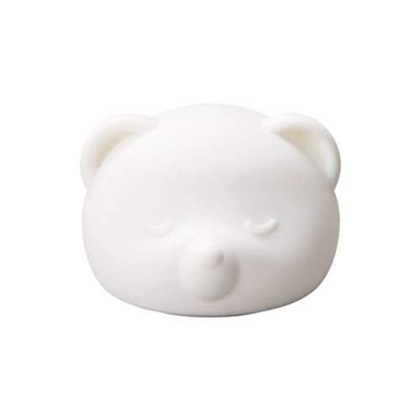
【提案書】
ぷにぷにクマさん タイマーライト
特徴
ぷにぷにとした柔らかい触感がなんとも癒やされるクマさん型インテリアライトです。約0分で消灯するタイマー機能や振動でのオンオフ機能も搭載。特典用や景品用にもおすすめ。
納期
納期スペース
仕様
素 材 ： シリコン・ABS
サイズ ： 64×92×95mm
包 装 ： 化粧箱
生産国 ： 中国
備 考 ： 単四乾電池3本使用(別途)
お見積
お見積りスペース

